Slide 1
ĐỒ ÁN TỐT NGHIỆP Phát hiện và nhận diện thông tin trong thẻ Căn cước công dân
Sinh viên thực hiện: Nguyễn Ngọc Bình
Giảng viên hướng dẫn: PGS. TS. Lã Thế Vinh
Notes:
Kính thưa các thầy trong hội đồng bảo vệ đồ án, thưa toàn thể các bạn sinh viên.
Em là Nguyễn Ngọc Bình, Sau đây em xin trình bày Đồ án tốt nghiệp của mình với đề tài Phát hiện và nhận diện thông tin trong thẻ CCCD

Slide 2
Nội dung chính
Giới thiệu đề tài
Cơ sở lý thuyết
Phương pháp giải quyết bài toán
Kết quả đạt được
Kết luận
Notes:
Nội dung trình bày của em bao gồm các 5 phần đó là

Slide 3
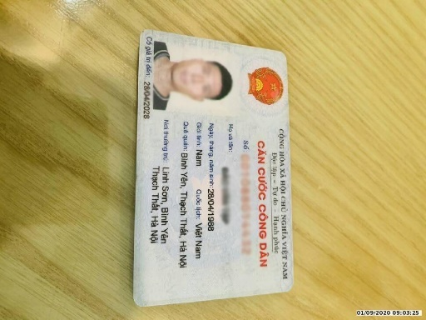
1. Giới thiệu đề tài
Bài toán:
Phát hiện, nhận diện các trường thông tin trong thẻ căn cước công dân Việt Nam
Số: 001088014432
Họ tên: Đào Văn Tập
Ngày sinh: 28/04/1988
Giới tính: Nam
Quốc tịch: Việt Nam
Quê quán: Bình Yên, Thạch Thất, HàNội
Nơi thường trú: Linh Sơn, Bình Yên Thạch Thất, Hà Nội
Hạn sử dụng: 28/04/2028
Hệ thống
Ảnh đầu vào
Thông tin đầu ra
Notes:
Mục đích đề tài của em là …
Mô hình nhận đầu vào là ảnh chụp thẻ CCCD sau khi đi qua hệ thống sẽ được trích xuất ra tất cả các thông tin trong thẻ dưới dạng văn bản theo từng trường thông tin

Slide 4
1. Giới thiệu đề tài
Ý nghĩa thực tiễn:
Việc trích xuất thông tin trong thẻ CCCD đem lại nhiều ý nghĩa
Ý nghĩa thực tiễn
Tăng tốc quá trình xử lý giao dịch
Tiết kiệm công sức đi lại của khách hàng
Giúp cho việc lưu trữ, truy xuất dễ dàng
Notes:
Việc giải quyết bài toán trích xuất thông tin trong thẻ CCCD đem lại nhiều ý nghĩa
Tăng tốc quá trình xử lý các giao dịch liên quan đến thẻ CCCD như đăng ký dịch vụ, đăng ký sim chính chủ, …
Tiết kiệm công sức đi lại của người dùng khi mà chỉ cần ở nhà chụp ảnh gửi lên Hệ thống là có thể đăng ký dịch vụ
Cuối cùng là giúp cho việc lưu trữ và truy xuất thông tin cá nhân của khách hàng một cách dễ dàng và thuận tiện

Slide 5
2. Cơ sở lý thuyết
2.1 - Mô hình YOLO
2.2 - Mô hình Transformer
Notes:
Phần 2 cơ sở lý thuyết em xin trình bày về 2 nội dung đó là: mô hình YOLO cho phát hiện vật thể và mô hình Transformer cho nhận diện ký tự quang học.

Slide 6
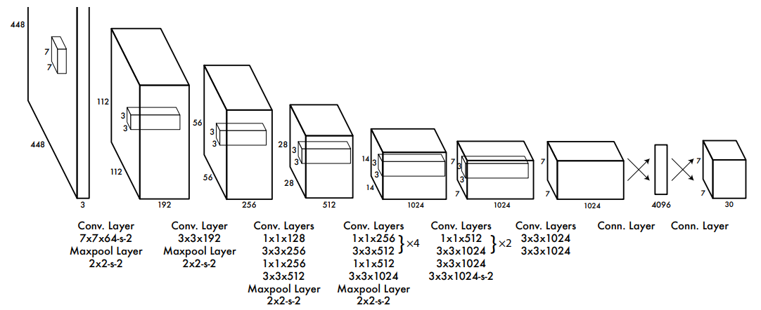
2.1 - Mô hình YOLO
Kiến trúc mô hình YOLO
Notes:
- YOLO là một mô hình CNN sử dụng để phát hiện và phân loại đối tượng trong hình ảnh. Mô hình YOLO chỉ cần quét qua hình ảnh một lần là có thể phát hiện các đối tượng trong ảnh. Do đó nên có độ chính xác và tốc độ chạy nhanh hơn so với các mô hình cũ. Mô hình YOLO nhận đầu vào là các hình ảnh RGB, được trích xuất thông tin qua các lớp tích chập và lớp liên kết đầy đủ.
Đầu ra của mô hình YOLO là một tensor chứa các giá trị xác suất xuất hiện của đối tượng và tọa độ của chúng ở trong hình ảnh.

Slide 7

2.2 - Mô hình Transformer
Kiến trúc mô hình Transformer
Mô hình sequence to sequence
Gồm 2 thành phần:
Khối Encoder
Khối Decoder
Kiến trúc Transformer
(Nguồn: [1])
[1] Ashish Vaswani, Noam Shazeer, Niki Parmar, Jakob Uszkoreit, Llion Jones, Aidan N. Gomez, Lukasz Kaiser, Illia Polosukhin, Attention Is All You Need.
Notes:
Transformer là một dạng mô hình Seq2Seq bao gồm 2 thành phần chính:
Κηốι Encoder: gồm N tầng. Mỗi tầng bao gồm 2 lớp con. Multi-Head Attention và một mạng feed forward. Encoder đượχ δ⎤νγ để ηọχ đượχ 1 ϖεχτορ βιểυ διễν χủα δữ λιệυ đầυ ϖ◊ο ϖớι μονγ μυốν ρằνγ ϖεχτορ ν◊ψ σẽ μανγ τη⎮νγ τιν ηο◊ν ηảο χủα δữ λιệυ đầυ ϖ◊ο đ⌠
Κηốι Decoder: gồm N tầng, ngoài việc có 2 lớp con giống với encoder thì trước đó có thêm một lớp Masked Multi-Head Attention. Decoder τηựχ ηιệν χηứχ νăνγ χηυψểν ϖεχτορ βιểυ διễν κια τη◊νη χηυỗι χ⟨χ κ⎬ τự ϖăν βảν μ◊ χη⎥νγ τα μονγ μυốν

Slide 8
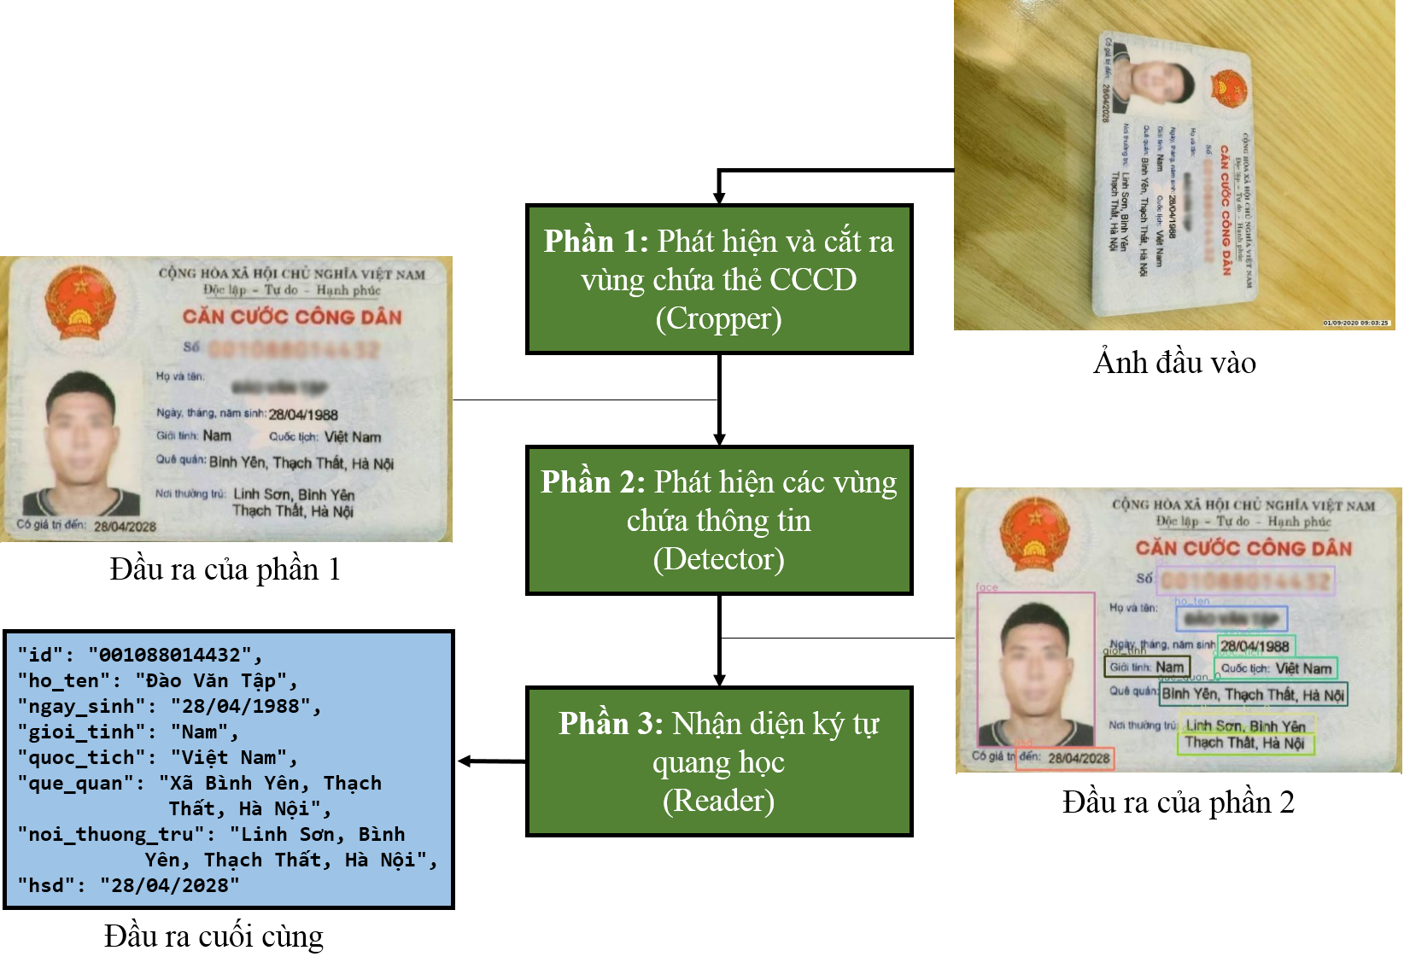
3. Phương pháp giải quyết bài toán
Cấu trúc của hệ thống
Sơ đồ mô tả cấu trúc của hệ thống
Notes:
Tiếp theo em sẽ trình bày phần chính của Đồ án đó là PP giải quyết bài toán
Cấu trúc của hệ thống như sau: Ảnh có chứa thẻ CCCD sẽ được đưa qua mô hình Cropper làm nhiệm vụ phát hiện và cắt ra vùng chứa thẻ và đưa ảnh về dạng chuẩn hóa, ảnh này sau đó lại được đưa vào mô hình thứ 2 là Detector làm nhiệm vụ Phát hiện các vùng chứa thông tin, các vùng này sẽ được cắt ra theo từng trường sau đó được đưa qua mô hình Reader để đọc các thông tin này và lưu trữ dưới dạng văn bản. Mỗi phần này chính là 1 mô hình học máy riêng biệt, có tập dữ liệu đào tạo, kiểm tra khác nhau và quá trình đào tạo cũng khác nhau.

Slide 9
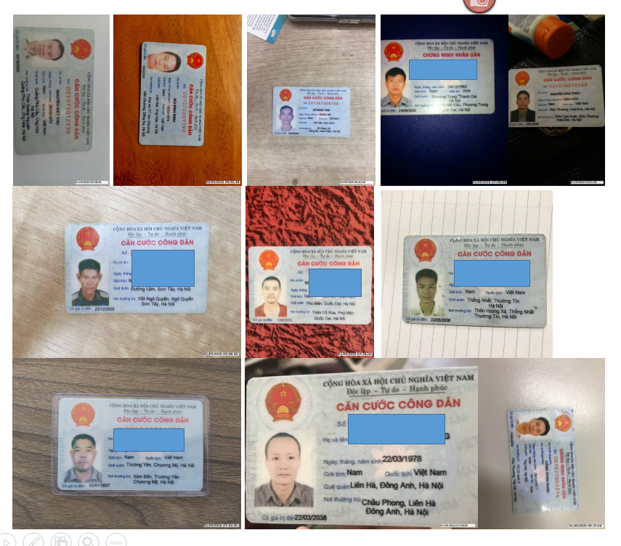
3.1 - Cropper
Dữ liệu:
Đào tạo: 471
Đánh giá: 120
Kiểm tra: 120
Đặc điểm dữ liệu
Đa dạng về:
Độ sáng
Góc xoay
Kích thước
…
Notes:
Mô hình đầu tiên đó là Cropper, bản chất của mô hình này là một mô hình phát hiện đối tượng có Nhiệm vụ Phát hiện ra 4 góc của thẻ CCCD có trong hình ảnh gốc, từ đó cắt ra được vùng chứa thẻ CCCD trong hình ảnh.
Dữ liệu sử dụng để đào tạo mô hình Cropper được chia thành các tập Đào tạo, đánh giá và kiểm tra với số lượng lần lượt là 471/120/120
Dữ liệu có sự đa dạng về … được minh họa bởi các hình ở bên phải

Slide 10
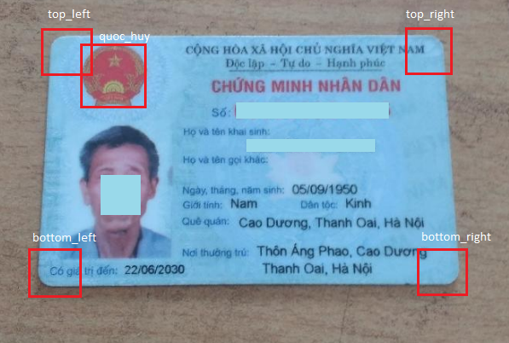
3.1 - Cropper
Quá trình gán nhãn với đối tượng là các góc của thẻ:
Sử dụng công cụ LabelImg để khoanh vùng và gán nhãn cho đối tượng
Notes:
Quá trình gán nhãn với đối tượng là các vùng chứa góc của thẻ, chúng ta sử dụng công cụ để khoanh vùng và gán nhãn cho đối tượng.
Bởi vì các góc của thẻ khá là giống nhau nên cần phải khéo léo để mô hình học được các đặc trưng riêng của từng góc. Ví dụ góc top_left em đã gán sao cho lấy được phần cong của cạnh thẻ cùng với một ít phần màu đỏ từ quốc huy, các góc còn lại cũng tương tự như vậy

Slide 11
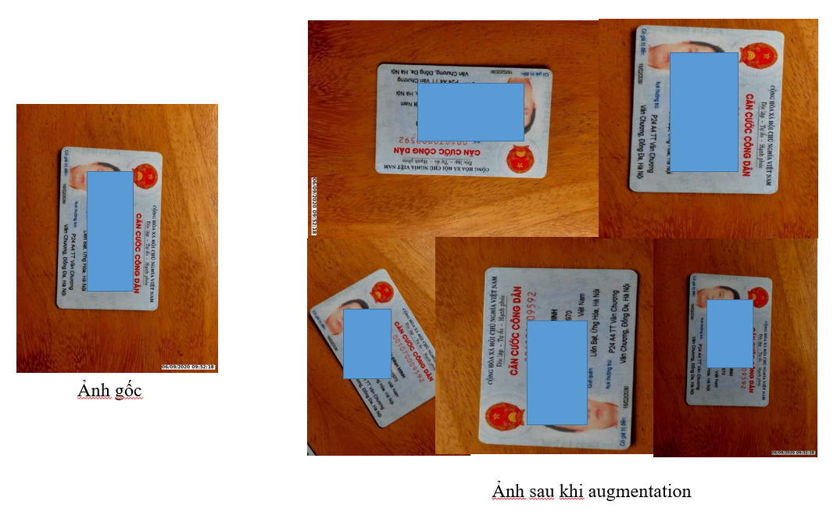
3.1 - Cropper
Đa dạng dữ liệu:
Tăng giảm độ sáng
Xoay ngẫu nhiên
Cắt ngẫu nhiêu
Làm mờ, làm sắc nét
Notes:
Để đào tạo mô hình Deeplearning thì quá trình đa dạng và làm giàu dữ liệu là không thể thiếu, chúng ta sẽ sử dụng các phương pháp như:
Tăng giảm ngẫu nhiên độ sáng.
Xoay ngẫu nhiên.
Cắt ngẫu nhiên nhưng vẫn giữ được các đối tượng trong ảnh.
Làm mờ hình ảnh ngẫu nhiên.

Slide 12
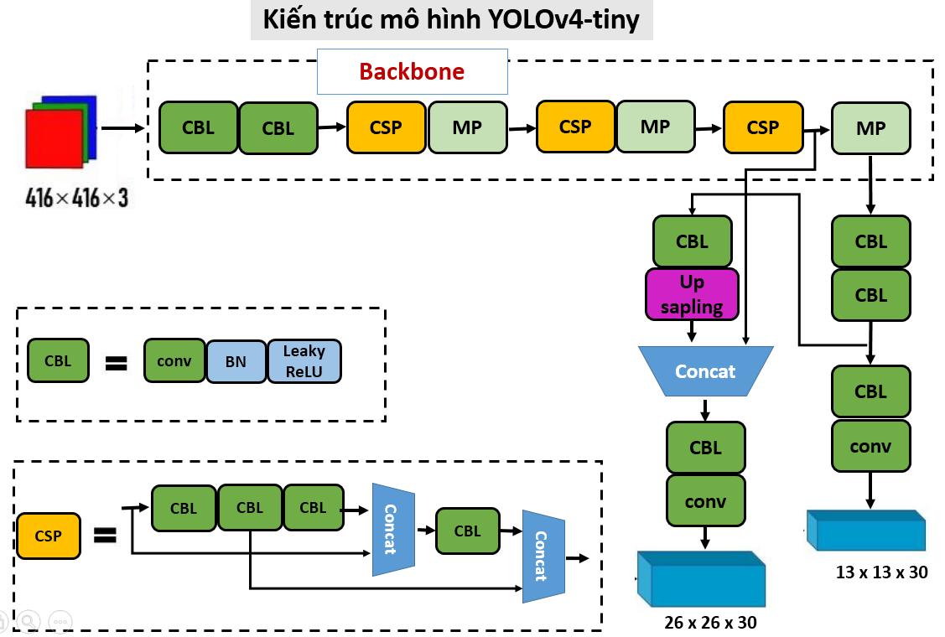
Mô hình YOLOv4-tiny
Notes:
Tiếp theo em xin được trình bày về kiến trúc mô hình YOLOv4-tiny. Đây là mô hình được sử dụng cho 2 bài toán đó là Cropper và Detector với nhiệm vụ phát hiện vật thể trong hình ảnh
Mô hình nhận đầu vào là hình ảnh RGB với kích thước là 416 x 416, hình ảnh sẽ được trích xuất thông tin khi đi qua phần backbone bao gồm các lớp convolutional.
Đầu ra của mô hình là các tensor có kích thước lần lượt là 13x13x30 và 26x26x30 chứa các giá trị xác suất xuất hiện của đối tượng và tọa độ của chúng ở trong hình ảnh.

Slide 13
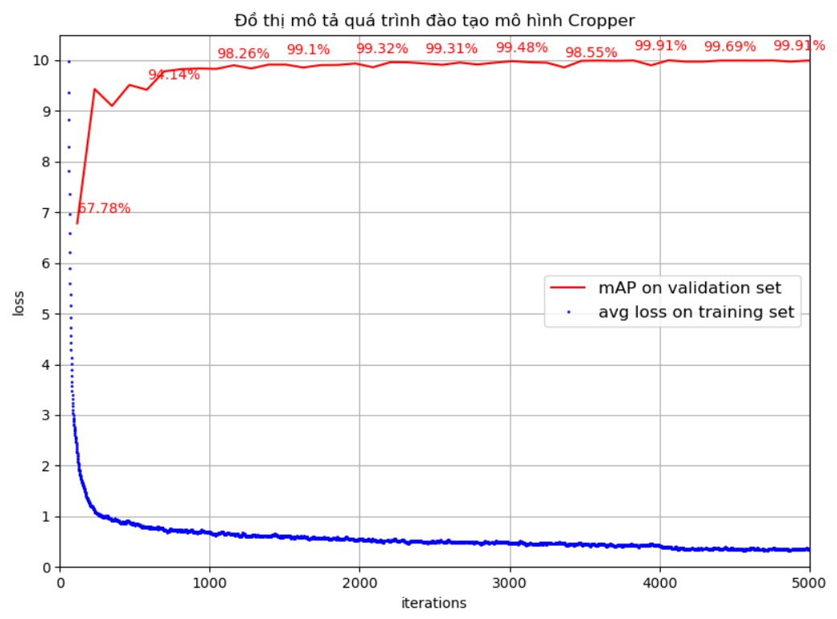
3.1 - Cropper
Phép đo đánh giá:
mean Average Precision (mAP)
Đào tạo mô hình:
Optimizer: Adam
Learning rate: 0.0025
Batch size: 64
Max batches: 5000
Kích thước ảnh: 416x416
Momentum: 0.9
Decay: 0.0005
Notes:
Phép đo để đánh giá mô hình object detection được sử dụng trong đồ án là mean Average Precision viết tắt là mAP. Đây là phép đo được sử dụng trong các cuộc thi về object detection, mAP phản ánh cả về 2 vấn đề đó là: đối tượng đó nằm ở đâu và đối tượng đó là gì ở trong ảnh. mAP càng cao thì mô hình càng tốt.
//Quá trình đào tạo mô hình Cropper sử dụng các thông số sau:
…
Cùng nhìn vào Đồ thị mô tả quá trình đào tạo: đường màu xanh biểu thị độ lỗi của mô hình trên tập training, đường màu đỏ biểu thị độ chính xác mAP của mô hình trên tập validation
Mô hình hội tụ nhanh và đạt được Độ chính xác mAP cao nhất lên tới 99.9% và giá trị lỗi thấp nhất là: 0.3573

Slide 14
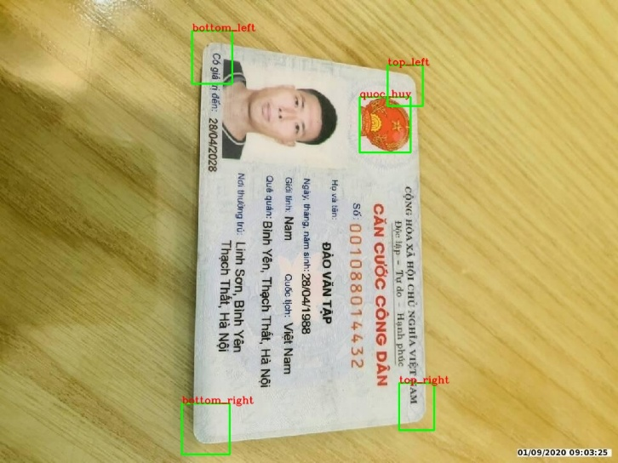
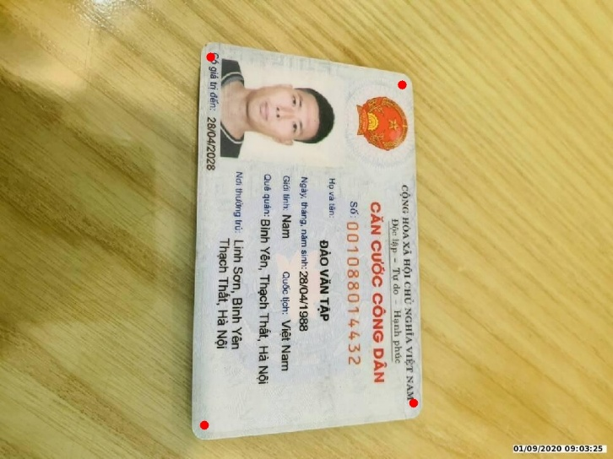
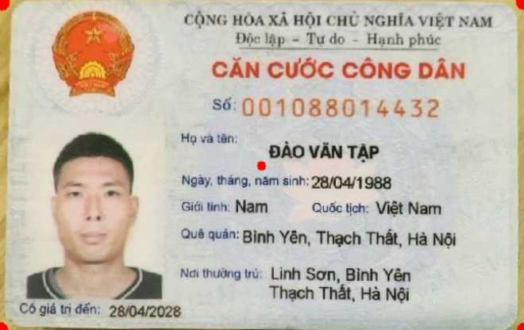

3.1 - Cropper
Quá trình hậu xử lý
Phát hiện vùng chứa góc
Xác định tâm của vùng
Đưa ảnh về dạng chuẩn hóa
Tính toán vị trí góc
Notes:
Sau khi có mô hình phát hiện vùng chứa góc. Quá trình hậu xử lý được em thực hiện như sau
từ vùng chứa góc, ta xác định tâm của vùng, sau đó sử dụng các phép toán trên mặt phẳng để kéo giãn các điểm này về phía ngoài. Cuối cùng chúng ta sẽ sử dụng các điểm này để cắt và xoay, đưa hình ảnh ban đầu về dạng chuẩn hóa làm đầu vào cho bước tiếp theo

Slide 15
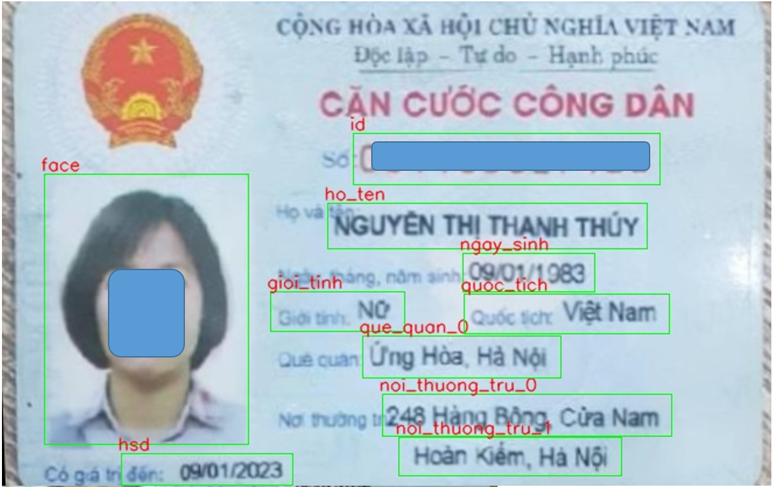
3.2 - Detector
Các trường thông tin cần phát hiện
Tên trường thông tin | Nhãn trong quá trình đào tạo
Số thẻ | id
Họ và tên | ho_ten
Ngày sinh | ngay_sinh
Giởi tính | gioi_tinh
Quốc tịch | quoc_tich
Quê quán (dòng 1) | que_quan_0
Quê quán (dòng 2) | que_quan_1
Nơi thường trú (dòng 1) | noi_thuong_tru_0
Nơi thường trú (dòng 2) | noi_thuong_tru_1
Hạn sử dụng | hsd
Hình ảnh người dùng | face
Notes:
Tiếp theo chúng ta đến với bài toán thứ 2 là Detector. Trong bài toán này em đã đào tạo mô hình để phát hiện các vùng chứa thông tin trong các hình ảnh đã được chuẩn hóa. Các trường thông tin cần phát hiện được biểu diễn trong bảng trên. Mỗi trường thông tin là một đối tượng. Ở đây các trường thông tin Quê quán hay Nơi thường trú thường có 2 dòng nên sẽ chia thành 2 đối tượng độc lập.

Slide 16
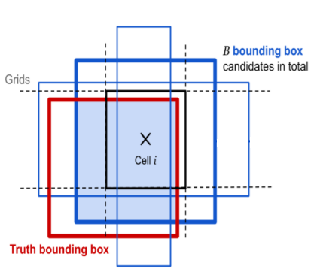
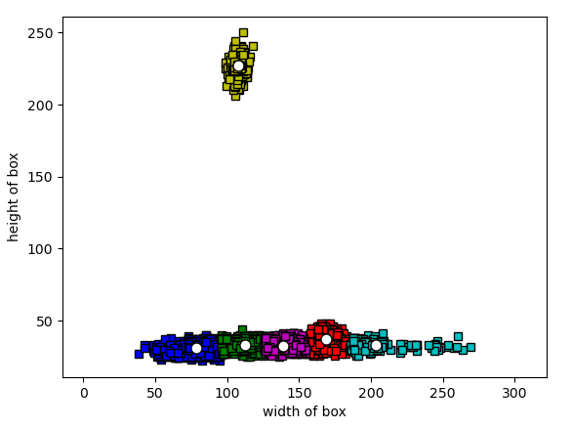
3.2 - Detector
Anchor box trong mô hình YOLO
Sử dụng Anchor box để tìm hộp bao
quanh đối tượng
Tìm anchor box của mô hình Detector
Biểu diễn chiều dài và chiều rộng của
đối tượng
- Sử dụng thuật toán K-means
Notes:
Để tìm được bounding box cho vật thể, mô hình YOLO sẽ cần các anchor box để làm cơ sở ước lượng. Những anchor box này sẽ được xác định trước và bao quanh vật thể một cách tương đối chính xác.
Ví dụ ở hình này, từ cell I ta xác định được 3 anchor box viền xanh, cả 3 anchor box này đều giao nhau với bounding box của vật thể. Tuy nhiên chỉ anchor box có đường viền màu xanh dầy nhất được chọn bởi vì tỷ lệ overlap của nó với hộp thực tế của đối tượng là lớn nhất.
Thông thường sẽ không cần sửa đổi các anchor box này tuy nhiên đối tượng mà ta cần phát hiện là nội dung của các trường thông tin có chiều dài lớn hơn nhiều lần so với chiều rộng, do đó nên em đã sử dụng thuật toán K-means để tìm lại các kích thước của anchor box này.
Do yolov4-tiny sử dụng 6 anchor box nên ta sẽ chia thành 6 cụm. Tọa độ tâm của các cụm chính là các anchor box mới sử dụng để đào tạo mô hình Detector

Slide 17
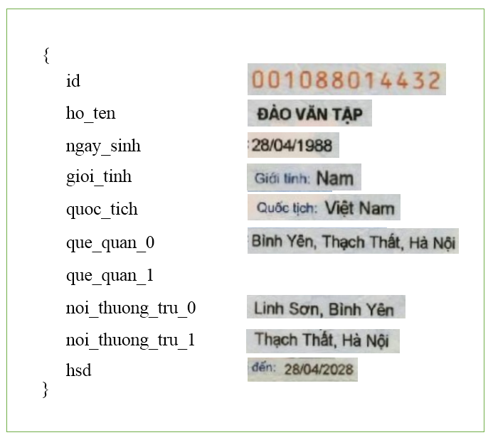
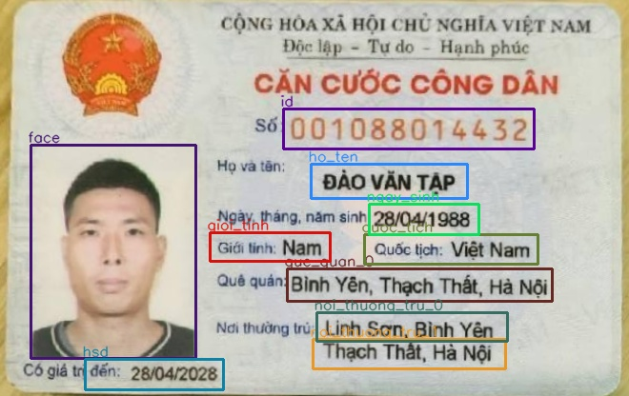
3.2 - Detector
Quá trình hậu xử lý
Xác định tâm của vùng
Phát hiện vùng chứa thông tin
Cắt vùng thông tin tương ứng với nhãn
Notes:
Sau khi phát hiện ra các vùng chứa thông tin, chúng ta sẽ tiến hành cắt ra các vùng ảnh này theo từng trường để làm đầu vào cho bước tiếp theo đó là đọc các thông tin trong ảnh.

Slide 18
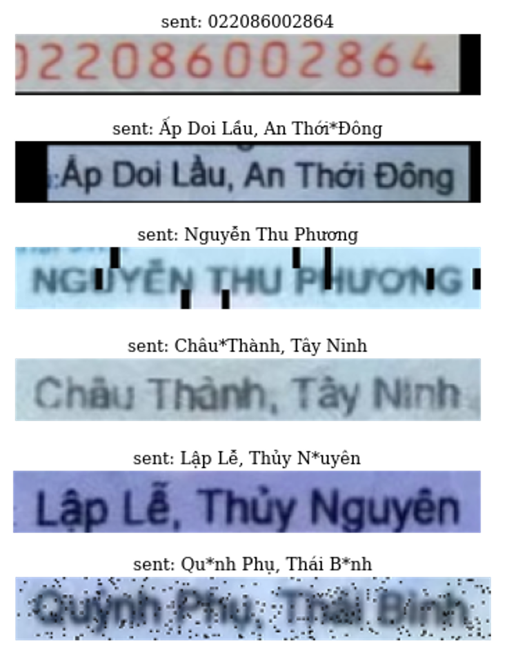
3.3 - Reader
Dữ liệu: Các thông tin được cắt ra từ mô hình Detector được gán nhãn và sử dụng để đào tạo mô hình Reader.
Đa dạng dữ liệu:
Dịch ngẫu nhiên
Thêm nhiễu vào hình ảnh
Làm mờ, đổi kênh màu
Notes:
Tiếp theo em sẽ trình bày về mô hình cuối cùng là Reader
Mô hình Reader nhận đầu vào là một hình ảnh chứa thông tin được cắt ra từ bước Detector và đầu ra là nội dung của thông tin đó dưới dạng văn bản.
Về dữ liệu thì chúng ta sử dụng chính các hình ảnh trường thông tin ở đầu ra của mô hình Detector để gán nhãn và sử dụng trong quá trình đào tạo và kiểm tra
Để đa dạng dữ liệu, ta sẽ sử dụng các pp như: …

Slide 19
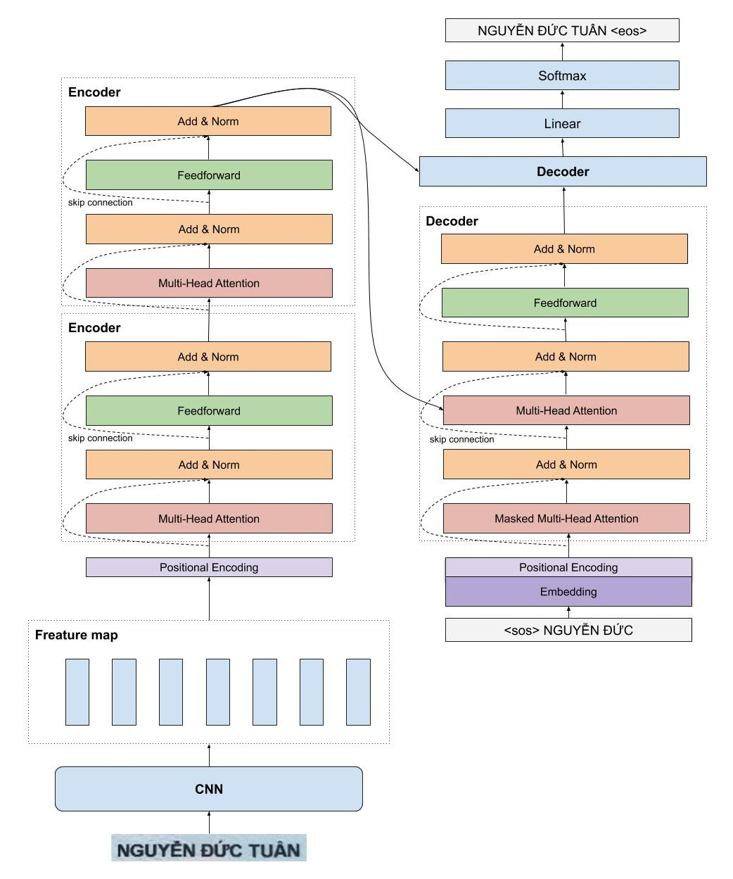
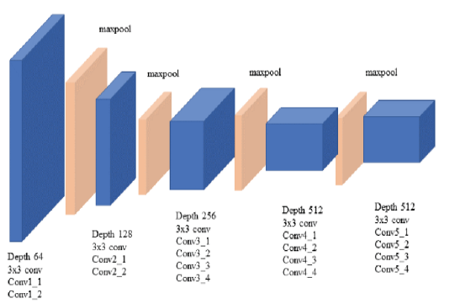
3.3 - Mô hình Transformer for OCR
Kiến trúc mô hình Transformer for OCR
Gồm 2 thành phần:
Khối CNN: VGG19
Khối Transformer
Notes:
Μ⎮ η⎧νη đượχ σử δụνγ τρονγ πηầν Ρεαδερ λ◊ μ⎮ η⎧νη Τρανσφορμερ φορ ΟΧΡ đ© đượχ τηử νγηιệμ γầν đ®ψ λ◊ χ⌠ độ χη⎨νη ξ⟨χ ϖượτ τρộι τρονγ τ⟨χ ϖụ νηậν διệν κ⎬ τự θυανγ ηọχ.
Χấυ τạο μ⎮ η⎧νη γồμ χ⌠ 2 πηầν
Κηốι ΧΝΝ: Μ⎮ η⎧νη σử δụνγ χ⟨χ λαψερ đầυ χủα μ⎮ η⎧νη ςΓΓ19 để λ◊μ νηιệμ ϖụ để τρ⎨χη ξυấτ ρα χ⟨χ đặχ τρưνγ χủα η⎧νη ảνη. Đầυ ρα χủα πηầν ΧΝΝ ν◊ψ λ◊ χ⟨χ φεατυρε μαπ μανγ đầψ đủ τ⎨νη χηấτ, đặχ τρưνγ χủα ảνη đầυ ϖ◊ο.
ΚηốιΤρανσφορμερ σử δụνγ để νηậν δạνγ κ⎬ τự θυανγ ηọχ χ⌠ χấυ τρ⎥χ τươνγ τự νηư μ⎮ η⎧νη Τρανσφορμερ γốχ βαο γồμ χ⟨χ πηầν Ενχοδερ ϖ◊ Δεχοδερ λ◊μ νηιệμ ϖụ χηυψểν đặχ τρưνγ χủα ảνη đầυ ϖ◊ο τη◊νη κ⎬ τự

Slide 20
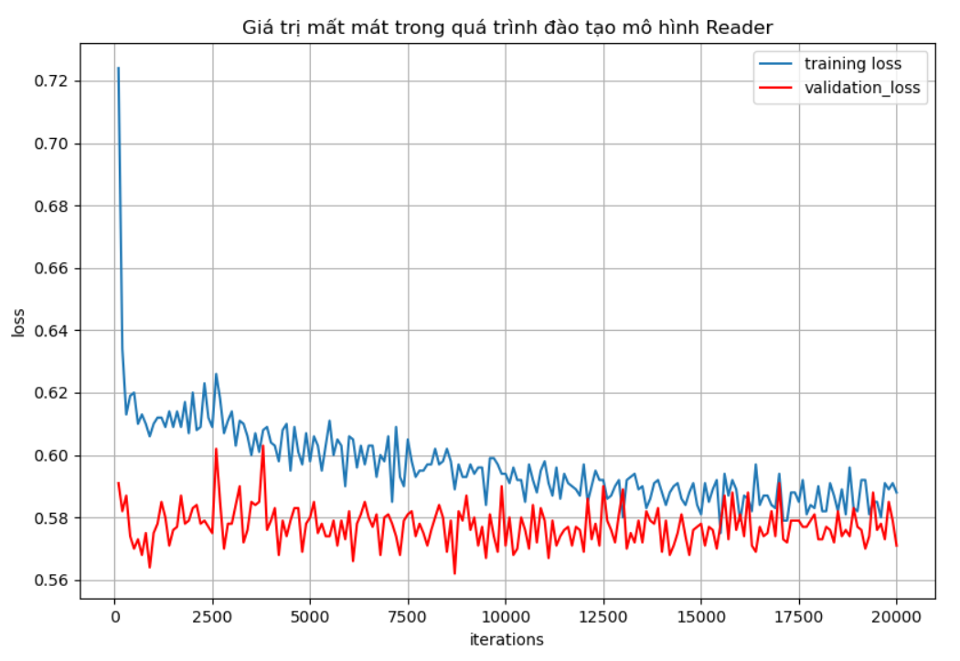
3.3 - Reader
Đào tạo mô hình Transformer for OCR
Transfer learning: pretrained model với bộ dữ liệu 10 triệu ảnh văn bản scan
Thông số đào tạo mô hình:
Optimizer: Adam(betas = (0.9, 0.98))
Scheduler: OneCycleLR (max_lr=0.0003)
Batch size = 32
Num iterations = 20000
Notes:
Để đào tạo mô hình Transformer em đã sử dụng kỹ thuật transfer learning để học chuyển đổi từ pretrained model với bộ dữ liệu gồm 10 triệu ảnh văn bản tiếng Việt đã được scan.
Đồ thị mô tả quá trình đào tạo của mô hình được biểu diễn ở hình bên với đường màu xanh là giá trị training loss và màu đỏ là validation loss, ta có thể thấy do mô hình được khởi tạo từ các tham số của pretrained model nên giá trị mất mát giảm nhanh chóng và mô hình được tối ưu khá nhanh

Slide 21
4. Kết quả đạt được
Mô hình Cropper
Mô hình | Độ chính xác (mAP)
Mô hình ban đầu | 97.36%
Mô hình sau phân tích lỗi | 99.21%
Notes:
Tiếp theo là kết quả đạt được của các mô hình
Đầu tiên là mô hình Cropper
Mô hình ban đầu khi training của em đạt được độ chính xác là 97.36%, và sau khi em thực hiện quá trình phân tích lỗi và xử lý các lỗi thường gặp thì có độ chính xác rất tốt đó là 99.21%

Slide 22
4. Kết quả đạt được
Mô hình Detector
Mô hình | Độ chính xác (mAP)
Mô hình ban đầu | 66.7%
Mô hình sử dụng anchor box mới | 97.12%
Mô hình sử dụng anchor box mới sau phân tích lỗi | 98.75%
Notes:
Tiếp theo là mô hình Detector
Mô hình ban đầu em training với anchorbox mặc định của tác giả thì đạt kết quả rất thấp chỉ 66,7%, và các ô nhận diện được có xu hướng bị co lại thành hình vuông, không bao quanh hết được vùng chứa thông tin
Mô hình thứ 2 sử dụng anchor box mới được tìm dựa trên dữ liệu đào tạo thì độ chính xác tăng lên rất nhiều đó là 97.12%
Cuối cùng là em phân tích và xử lý các trường hợp lỗi thì mô hình của em đạt được độ chính xác là 98.75%

Slide 23
4. Kết quả đạt được
Mô hình Reader
Mô hình | Độ chính xác | WER
Pretrained model Transformer | 93.68% | 0.0303
Mô hình đào tạo lại với dữ liệu thẻ CCCD | 94.68% | 0.0306
Notes:
Tiếp theo là kết quả của mô hình Reader,
Khi sử dụng trực tiếp pretrained model nhận diện Tiếng Việt đã đạt được độ chính xác khá cao là 93.68% và WER là tỷ lệ số từ bị sai trong câu là 0.0303
Và khi em đào tạo lại mô hình này với dữ liệu thẻ CCCD thì độ chính xác tăng lên là 94.68% và WER là 0.0306, nếu có thêm dữ liệu thì em nghĩ độ chính xác này có thể tăng thêm được nữa.

Slide 24

4. Kết quả đạt được
Độ chính xác của toàn bộ hệ thống
Thời gian dự đoán
Trường thông tin | Độ chính xác (%) | WER
id | 98.33 | 0.0167
ho_ten | 91.67 | 0.0257
ngay_sinh | 98.33 | 0.0167
gioi_tinh | 100 | 0.0
quoc_tich | 100 | 0.0
dan_toc | 99.17 | 0.0083
que_quan_0 | 90.0 | 0.0234
que_quan_1 | 100 | 0.0
noi_thuong_tru_0 | 74.17 | 0.0915
noi_thuong_tru_1 | 92.5 | 0.018
hsd | 93.33 | 0.0667
Trung bình | 94.32 | 0.0243
Phần cứng | Thời gian
CPU Intel core i5 | 2 – 2.5s
GPU NVIDIA Tesla V100 | 1 – 1.2s
Notes:
Cuối cùng là kết quả của toàn bộ hệ thống nhận diện thông tin trong thẻ CCCD của em, đây là độ chính xác của toàn bộ hệ thống cho các trường thông tin, trung bình là 94.3182% và WER trung bình là 0.0243.
Thời gian dự đoán của hệ thống thực hiện trên server CPU Intel core i5 là 2 – 2.5s và trên GPU Nvidia V100 là 1 – 1.2s.
Với thời gian và độ chính xác như thế này thì ta hoàn toàn có thể ứng dụng được trong thực tế.
Theo như em tìm hiểu thì sản phẩm thương mại của FPT.AI đạt được độ chính xác là 95% trong tác vụ nhận diện thông tin trong thẻ CCCD và thời gian dự đoán là 3s trên CPU và 0.9s trên GPU.

Slide 25
5. Kết luận
Đóng góp của đồ án:
Đề xuất giải pháp nhận diện thông tin trong thẻ CCCD thông qua các bài toán cụ thể sau:
Bài toán phát hiện thẻ CCCD.
Bài toán phát hiện các vùng chứa thông tin trong thẻ CCCD.
Bài toán đọc thông tin trong thẻ CCCD.
Hướng phát triển:
Thêm dữ liệu huấn luyện và kiểm tra để tăng độ chính xác.
Kết hợp mô hình ngôn ngữ làm quá trình hậu xử lý cho bài toán đọc thông tin trong ảnh.
Phát triển nhận diện trên nhiều loại thẻ khác nhau.
Notes:
Cuối cùng em xin trình bày phần kết luận của đồ án
Đóng góp của đồ án đó là đề xuất giải pháp … thông qua các bài toán cụ thể đó là:
BT phát hiện thẻ, BT phát hiện vùng chứa thông tin, BT đọc thông tin
Một số Hướng phát triển trong tương lai của đồ án đó là:
Thêm dữ liệu huấn luyện và kiểm tra …
Kết hợp mô hình ngôn ngữ làm quá trình hậu xử lý
Phát hiện nhận diện trên nhiều loại thẻ khác nhau

Slide 26
Cảm ơn thầy cô
và các bạn đã lắng nghe!
Notes:
Em đã trình bày xong đồ án tốt nghiệp của mình. Em xin gửi lời cảm ơn đến thầy PGS.TS. Lã Thế Vinh đã nhiệt tình giúp đỡ em hoàn thiện ĐATN. Tuy đã cố gắng nhưng với kiến thức còn hạn chế, chắc chắn ĐATN của em không tránh khỏi những sai sót. Em rất mong nhận được ý kiến của các thầy và các bạn để ĐATN của em được hoàn thiện hơn. Em xin chân thành cảm ơn.

Slide 27
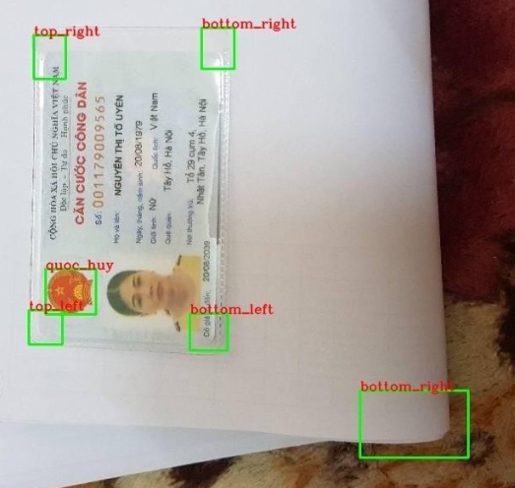
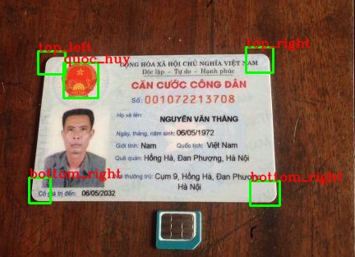
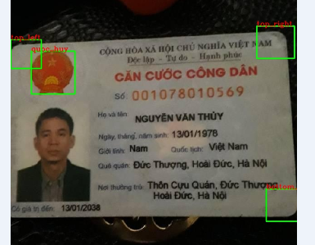
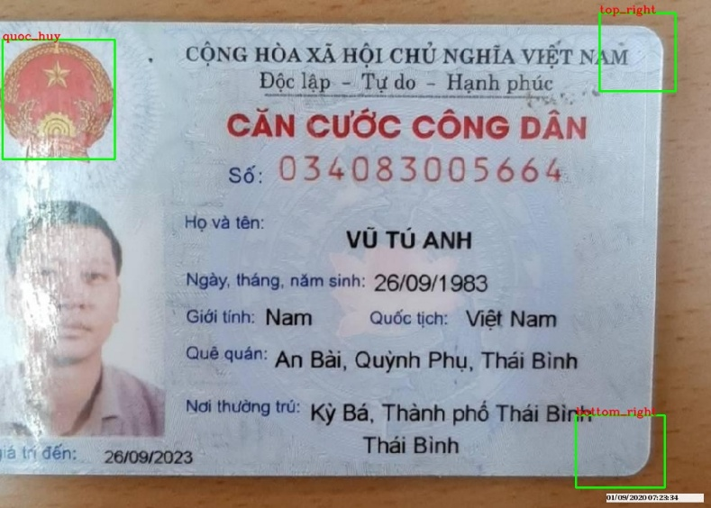
3.1 - Cropper
Phân tích lỗi và xử lý
Nhận nhầm góc
Nhận thừa góc
Nhận thiếu 1 góc
Nhận thiếu 2 góc
Notes:
Trong quá trình đánh giá mô hình, em thống kê được các trường hợp lỗi hay gặp sau:
Đầu tiên, đó là nhận nhầm giữa các góc, ở đây là nhận ra 2 góc bottom_right, tiếp theo là trường hợp nhận thừa góc, ví dụ ở đây là nhận thừa một góc ở nền, cuối cùng là các trường hợp ảnh đầu vào bị thiếu góc. Các trường hợp này đều đã được em xử lý và giải quyết ở trong hệ thống của mình và độ chính xác cũng được tăng lên đáng kể

Slide 28
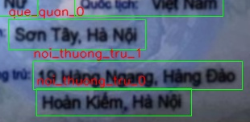
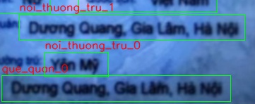
3.2 - Detector
Phân tích lỗi và xử lý
Lỗi nhận nhầm 2 dòng cho nhau
Lỗi nhận nhầm 2 dòng giống nhau
Notes:
Tương tự như phần trước, sau mô hình này em cũng tiến hành phân tích lỗi để cải thiện mô hình, Các lỗi thường gặp phải của em đó là nhận nhầm 2 dòng cho nhau, ở đây là nơi thường trú 1 và nơi thường trú 0 bị nhầm. Và 1 lỗi đó là nhận nhầm 2 dòng giống nhau, ví dụ ở đây là nơi thường trú 1 và quê quán 1 có nội dung giống nhau nên đã bị nhận nhầm.
Cách xử lý đó là ta sẽ dựa vào thứ tự xuất hiện của chúng để quyết định xem đó là trường thông tin nào

